Slide 1

أهم نتائج مؤشر ثقة أصحاب الأعمال في السلطنة 2010
Business Confidence Index 2010
النادي الثقافي
9 نوفمبر 2010

Slide 2
المحتويات
المؤشر الدولي لسهولة ممارسة أنشطة الأعمال
أهم نتائج مؤشر الجمعية لثقة أصحاب الأعمال
قرأه نهائية
أمور بحاجة إلى معالجة فورية وفق نتائج المؤشر
أمور بحاجة إلى معالجة فورية وفق نتائج التقارير الدولية

Slide 3
ترتيب الدول وفق مؤشر التنمية البشرية
2010 | 2007 | 2002 | البلد
1 | 1 | 1 | النرويج
5 | 4 | 18 | ايرلندا
27 | 23 | 25 | سنغافورة
47 | 31 | 44 | دولة الكويت
38 | 33 | 47 | دولة قطر
32 | 35 | 49 | الإمارات العربية المتحدة
39 | 39 | 40 | مملكة البحرين
استبعدت* | 56 | 74 | سلطنة عمان
55 | 59 | 76 | المملكة العربية السعودية
* ضم التقرير 169 دولة واستبعدت الدول التي لم تتوفر بياناتها لدى الوكالات المختصة لمؤشر أو اكثر من المؤشرات الاربعة التي يتكون منها الدليل . المصدر : تقارير التنمية البشرية: برنامج الامم المتحدة الانمائي

Slide 4
مؤشر سهولة ممارسة أنشطة الأعمال
المؤشر مرتّب من 1 إلى 183، حسب سهولة ممارسة أنشطة الأعمال في الدول، بحيث يكون الاقتصاد الأفضل في المرتبة الأولى. و يعني التصنيف العالي للمؤشر أن البيئة التنظيمية من شأنها أن تفضي إلى سهولة البدء في العمل ومزاولة النشاط.
و يحسب هذا المؤشر معدل تصنيف البلد المئوي بناء على مجموعة من 9 مؤشرات، مع إعطاء وزن متساو لكل موضوع. وان الترتيب مقتبس من تقرير ممارسة أنشطة الأعمال 2011، الذي يغطي الفترة الممتدة من يونيو 2009 إلى مايو2010.
المصدر : البنك الدولي، مشروع ممارسة أنشطة الأعمال 2011

Slide 5
مكونات مؤشر سهولة ممارسة أنشطة الأعمال
إجراءات بدء النشاط التجاري وتسجيله
استخراج تراخيص البناء
تسجيل الممتلكات
الحصول على الائتمان
حماية المستثمرين
دفع الضرائب
التجارة عبر الحدود
إنفاذ العقود
تصفية النشاط التجاري
المصدر : البنك الدولي، مشروع ممارسة أنشطة الأعمال 2011

Slide 6
ترتيب الدول وفق مؤشر سهولة ممارسة أنشطة الأعمال على مستوى العالم
2010 | البلد
1 | سنغافورة
8 | النرويج
11 | المملكة العربية السعودية
28 | مملكة البحرين
40 | الإمارات العربية المتحدة
50 | دولة قطر
57 | سلطنة عمان
74 | دولة الكويت
المصدر : البنك الدولي، مشروع ممارسة أنشطة الأعمال 2011

Slide 7
ترتيب الدول وفق مؤشر سهولة ممارسة أنشطة الأعمال
على مستوى الشرق الأوسط
2010 | البلد
1 | المملكة العربية السعودية
2 | مملكة البحرين
3 | الإمارات العربية المتحدة
4 | دولة قطر
5 | تونس
6 | سلطنة عمان
7 | دولة الكويت
المصدر : البنك الدولي، مشروع ممارسة أنشطة الأعمال 2011

Slide 8
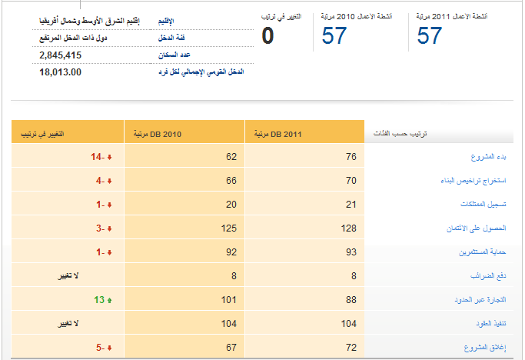
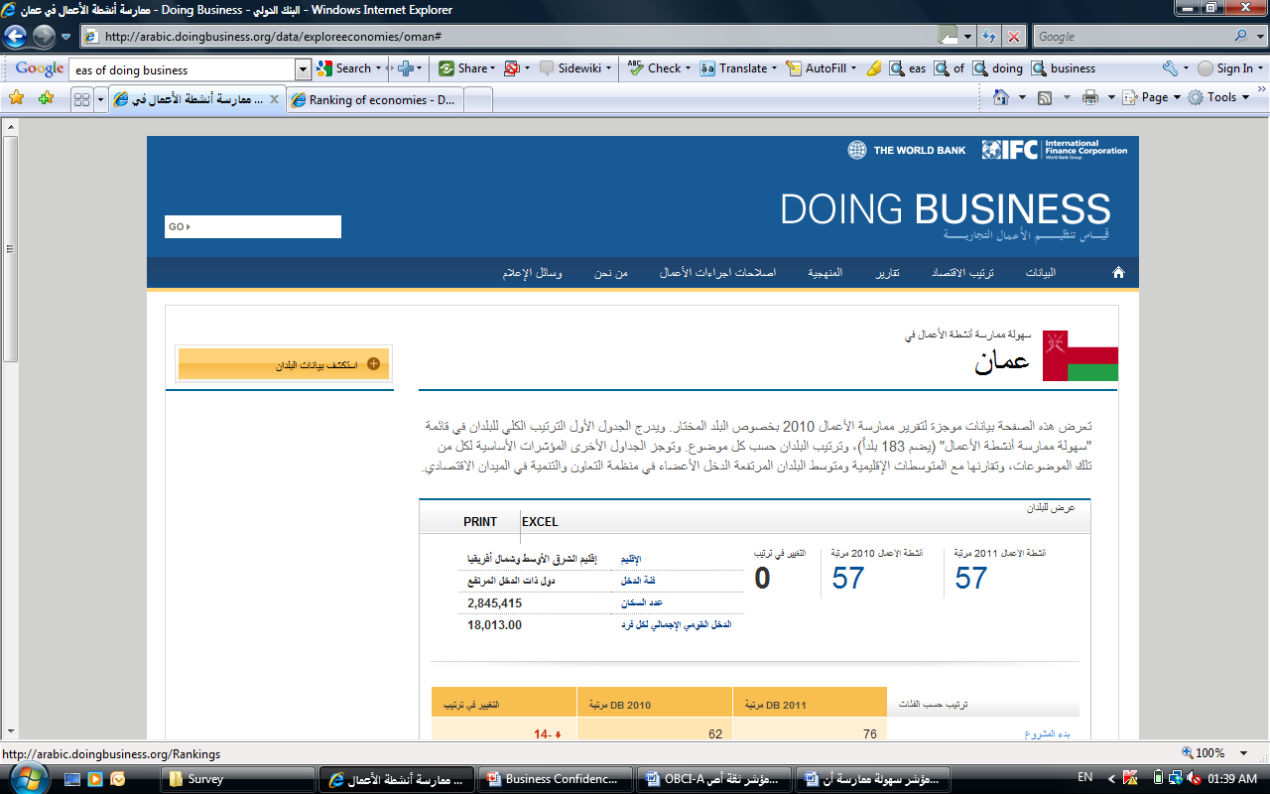

المصدر : البنك الدولي، مشروع ممارسة أنشطة الأعمال 2011

Slide 9
إجراءات بدء النشاط التجاري وتسجيله
يحدد هذا الموضوع العقبات البيروقراطية والقانونية التي يتعين على صاحب منشأة الأعمال التغلب عليها حتى يتمكن من تأسيس شركته الجديدة وتسجيلها. ويتناول التقرير بالدراسة الإجراءات والوقت والتكلفة المتعلقة بتأسيس شركة تجارية أو صناعية وبدء نشاطها يعمل بها ما يصل إلى 50 موظفاً، ويبلغ رأس مالها الابتدائي عند التأسيس عشرة أمثال متوسط الدخل القومي للفرد في البلد المعني.

Slide 10
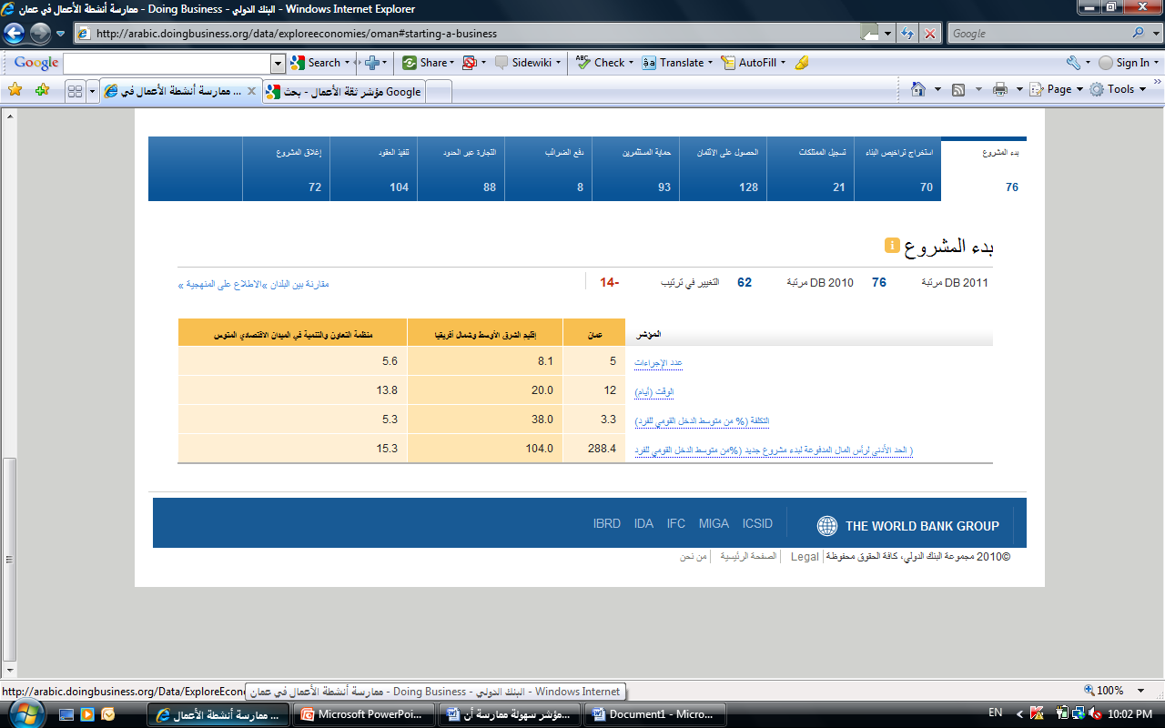
المصدر : البنك الدولي، مشروع ممارسة أنشطة الأعمال 2011

Slide 11
استخراج تراخيص البناء
يتتبع هذا المؤشر الإجراءات والوقت والتكلفة اللازمة لبناء مستودع ـ ويشمل ذلك: الحصول على كافة التراخيص والتصاريح، واستيفاء جميع الإشعارات المطلوبة، والحصول على توصيلات المرافق.

Slide 12
تسجيل الممتلكات
يبحث هذا الموضوع الخطوات والوقت والتكلفة اللازمة لتسجيل الملكية، بافتراض حالة معيارية لصاحب إحدى منشآت الأعمال الذي يرغب في شراء قطعة أرض ومبنى مسجلين بالفعل وليسا موضوعاً لأي نزاع حول الملكية.

Slide 13
الحصول على الائتمان
يبحث هذا الموضوع مجموعتين من القضايا ـ سجلات المعلومات الائتمانية (الاستعلام الائتماني) ومدى فعالية قوانين الضمانات العينية والإفلاس في تسهيل الإقراض.

Slide 14
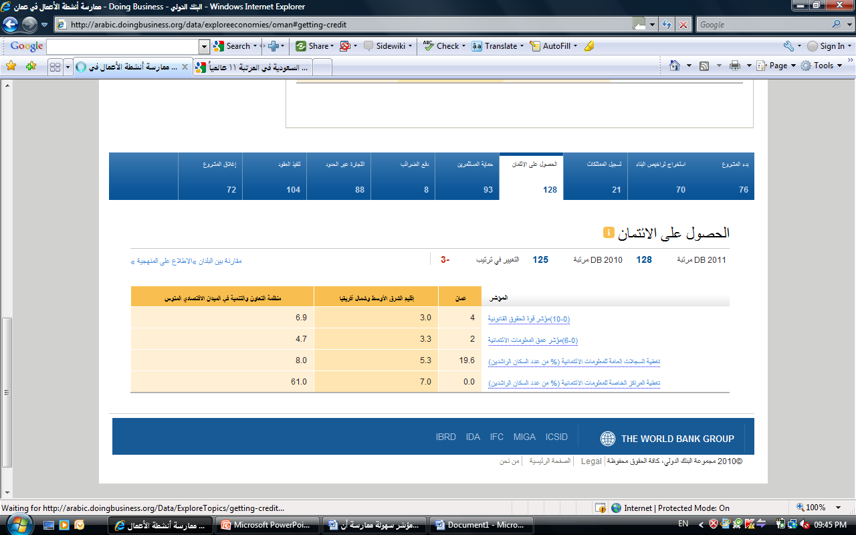
المصدر : البنك الدولي، مشروع ممارسة أنشطة الأعمال 2011

Slide 15
حماية المستثمرين
يقيس هذا المؤشر قوة سبل حماية المساهمين من مالكي حصص الأقلية ضد قيام أعضاء مجالس إدارة الشركات بإساءة استخدام أصول الشركات لتحقيق مكاسب شخصية.

Slide 16
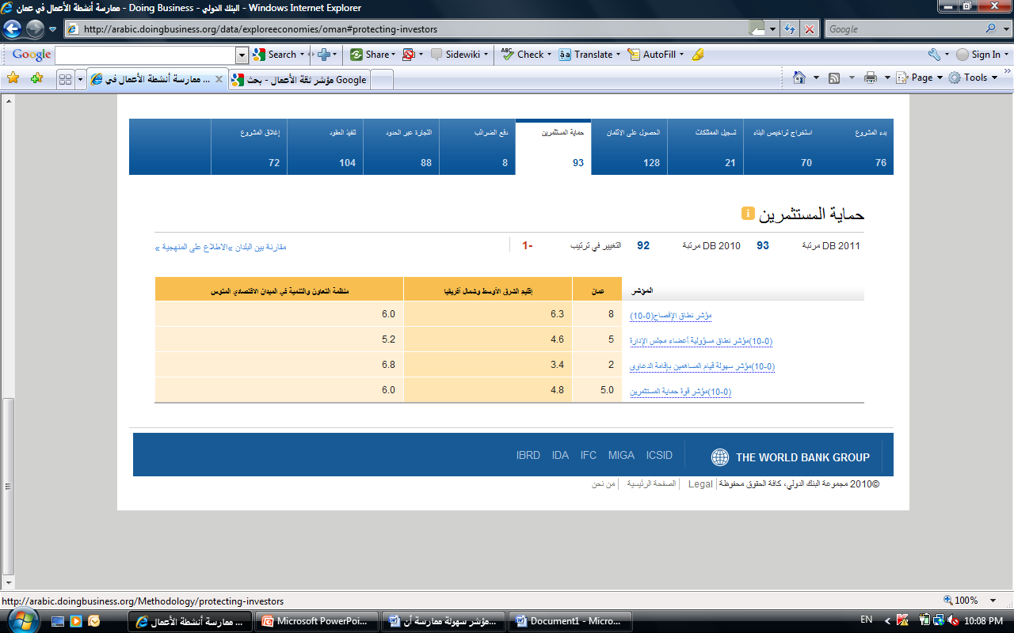
المصدر : البنك الدولي، مشروع ممارسة أنشطة الأعمال 2011

Slide 17
دفع الضرائب
يتناول هذا الموضوع الضرائب والاشتراكات الإجبارية التي يتعين على شركة متوسطة الحجم دفعها أو في سنة ما، وكذلك الإجراءات التي تمثل عبئاً إدارياً في دفع الضرائب.

Slide 18
التجارة عبر الحدود
ينظر هذا الموضوع في المتطلبات الإجرائية الخاصة بتصدير واستيراد شحنة من البضائع. ويتم تسجيل كل إجراء رسمي ـ بدءاً من الاتفاق التعاقدي بين طرفين وحتى تسليم البضائع ـ إلى جانب الوقت اللازم لإتمام تلك الصفقة.

Slide 19
إنفاذ العقود
يتناول هذا الموضوع بالبحث كفاءة إنفاذ العقود، وذلك عن طريق تتبع تطور أحد النزاعات التجارية (بيع سلع)، وحساب الوقت والتكلفة وعدد الإجراءات المعنية، وذلك من اللحظة التي يرفع فيها المدعي دعواه أمام المحكمة وحتى لحظة سداد الدين.

Slide 20
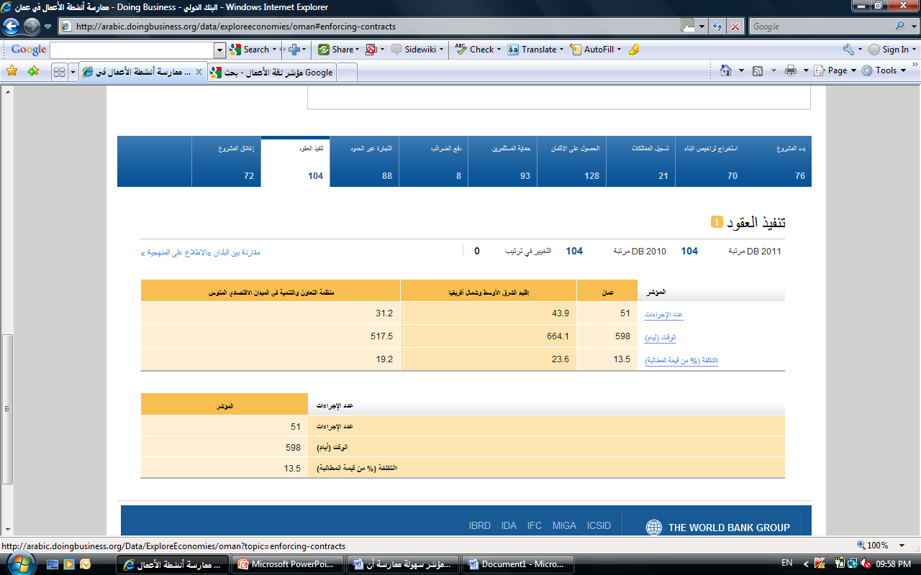
المصدر : البنك الدولي، مشروع ممارسة أنشطة الأعمال 2011

Slide 21
تصفية النشاط التجاري
يحدد هذا الموضوع جوانب الضعف في قانون شهر الإفلاس الساري، وكذلك المعوقات الإجرائية والإدارية الرئيسية في عملية شهر الإفلاس.

Slide 22
مؤشر ثقة أصحاب الأعمال في عمان
© مؤشر ثقة أصحاب الأعمال (www.oea-oman.org)

Slide 23
الهدفَ من مؤشر الجمعية
لثقة أصحاب الأعمال
قياس تصورات رجال الأعمال في عمان للبيئةِ الاقتصادية الحاليةِ، والوقوف على التحديات التي تواجه قطاع الأعمال بهدف إيجاد حلول تمكن هذا القطاع من النمو وخلق فرص عمل جديدة في الاقتصاد.

Slide 24
مؤشر الجمعية
تقدم المخططات والجداول التالية ملخصا لرؤية اصحاب الأعمال للبيئة الأقتصادية الحالية في سلطنة عمان.
البيانات المذكورة قد جمعت عن طريق اختيار عينة عشوائية لأصحاب الأعمال بإستخدام أداوات مسح اعدتها الجمعية الأقتصادية العمانية خصيصا لذلك.

Slide 25
بيانات عينة الاستبيانات
عدد الأستبيانات الموزعة: 200
عدد الأستبيانات المستلمة: 132
عدد الأستبيانات الصحيحة: 120
(مجموع المجاوبين)
تاريخ توزيع الأستبيانات: يونيو – يوليو 2010
مكان البحث: مسقط، عمان

Slide 26
معلومات عن المشاركين
التصنيف الوظيفي عضو مجلس إدارة رئيس تنفيذي / مدير عام مدير أخرى _____ | الجنسية عماني غير عماني
الدخل أقل من 99,999 رع 100,000 رع إلى 499,999 رع 500,000 رع إلى 999,999 رع مليون رع إلى . 9,999,999 رع أكثر من 10 مليون رع | النشاط الاقتصادي لزراعة وصيد الأسماك التعدين واستغلال المحاجر الصناعات التحويلية إمدادات الكهرباء والغاز والمياه الإنشاءات
 | تجارة الجملة والتجزئة وإصلاح السيارات
عدد الموظفين 9 موظفين أو أقل بين 10 و 49 موظف بين 50 و 249 موظف بين 250 و 999 موظف أكثر من 1000 موظف | الفنادق والمطاعم النقل والتخزين والاتصالات الوساطة المالية الانشطة العقارية والايجارية التعليم الصحة والعمل الاجتماعي خدمات المجتمع والخدمات الشخصية اكثرمن نشاط غير مبين

Slide 27
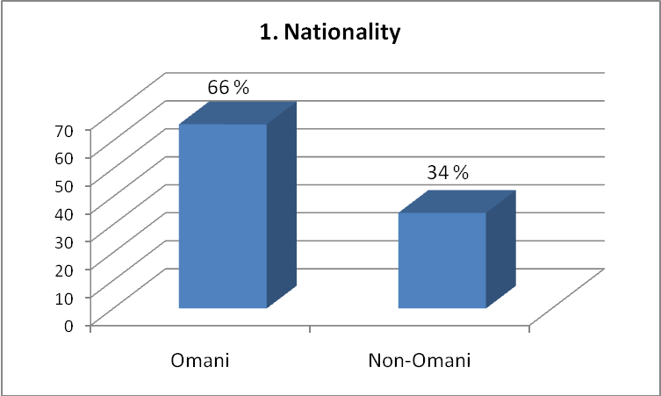
معلومات عن المشاركين - الجنسية

Slide 28
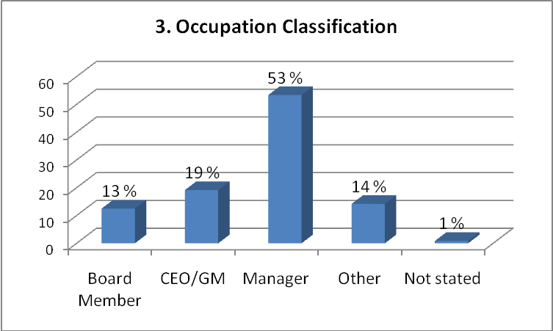
معلومات عن المشاركين - التصنيف الوظيفي

Slide 29
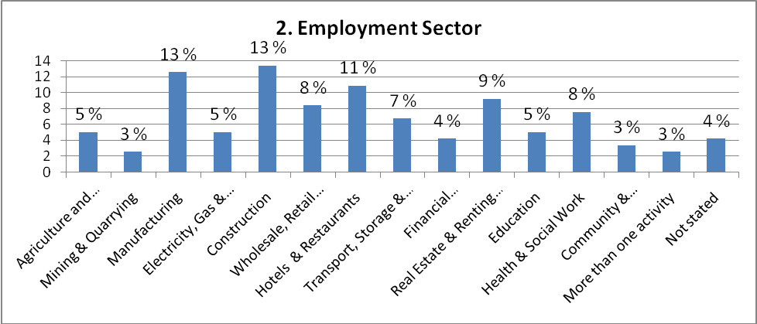
معلومات عن المشاركين - النشاط الاقتصادي
Dr. Issa Sabeel Al Bulushi

Slide 30
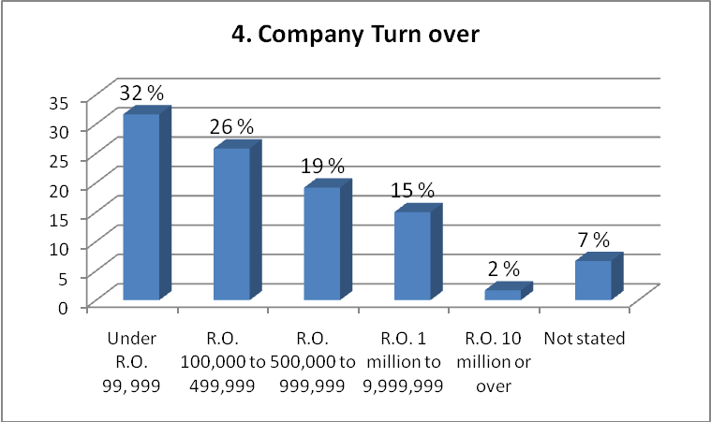
معلومات عن المشاركين - الدخل

Slide 31
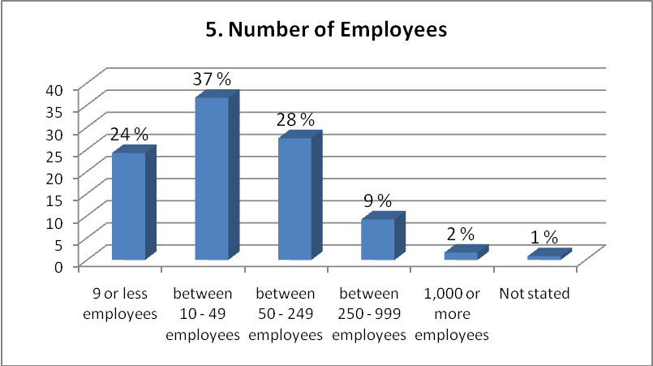
معلومات عن المشاركين - عدد الموظفين

Slide 32
أسئلة المؤشر
توقع وضع أفضل للأوضاع الاقتصادية العامة في عُمان خلال سنة واحدة مِنْ الآن
توقع ارباح مالية افضل للشركة خلال سنة من الآن
توفر المعلومات/ و شفافية تعامل الأجهزة الحكومية
الإجراءاتَ القضائيةَ
الإجراءات الإدارية الخاصة بالقوى العاملة
الإجراءات الإدارية الخاصة بالهجرة
الإجراءات الإدارية الخاصة بالبلديات والبيئة
الإجراءات الإدارية الحكومية بشكل عام
كفاءة الموظفين في القطاع العام
جودة مخرجات التعليم
الواسطة في قراراتِ المسؤولين الحكوميين
مدى حجم البيروقراطية (المدى الذي تؤخر فيه الإجراءات الحكومية مخططات المؤسسات والالتزام بالمواعيد المحددة)
توفر المصادر المالية لتمويل المشاريع
البيئة العامة للاستثمار في السلطنة
تأثير اتفاقيات التجارة الدولية بين السلطنة وبقية دول العالم على أعمالي

Slide 33
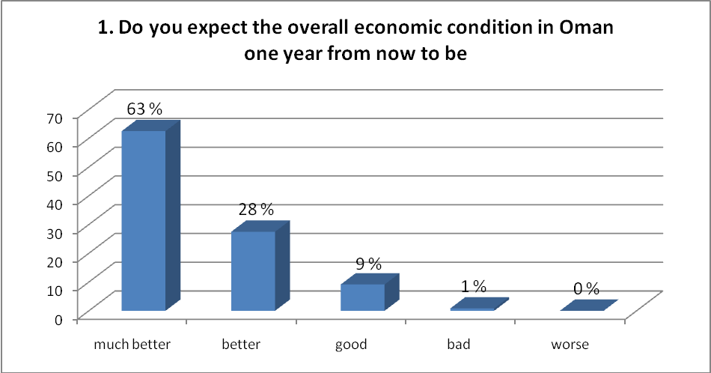
أتوقع الأوضاع الاقتصادية العامة في عُمان خلال سنة واحدة مِنْ الآن أن تَكُونَ

Slide 34
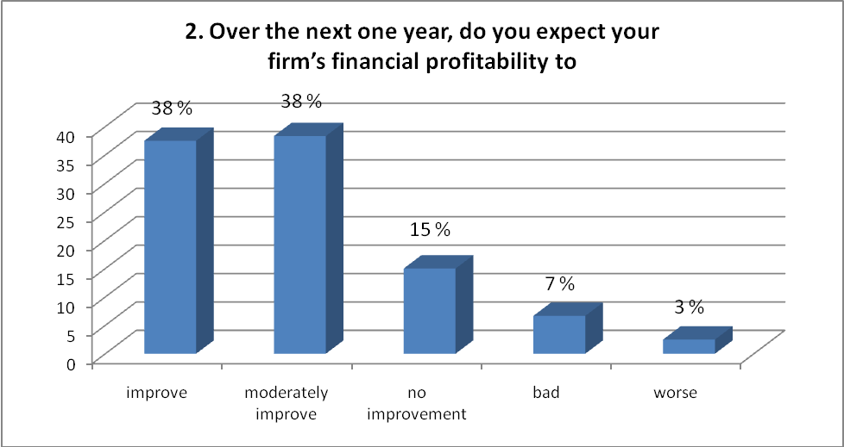
خلال سنة من الآن أن أتوقع أرباح شركتي المالية أن تكون

Slide 35
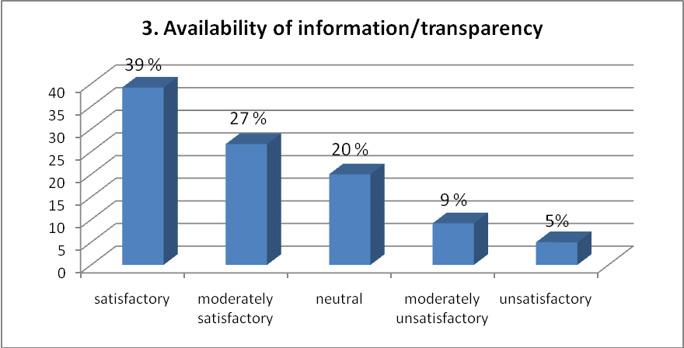
توفر المعلومات/ و شفافية تعامل الأجهزة الحكومية

Slide 36
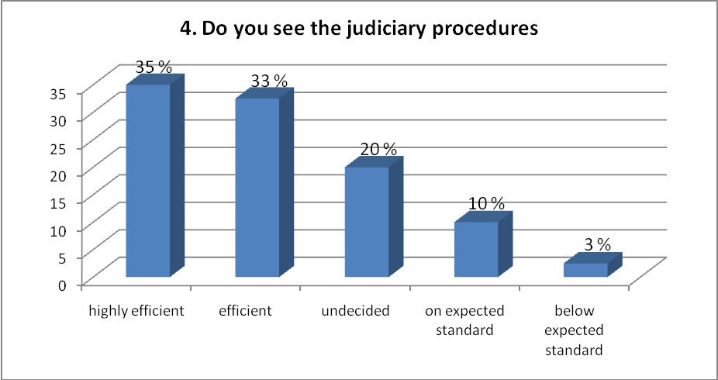
الإجراءاتَ القضائيةَ

Slide 37
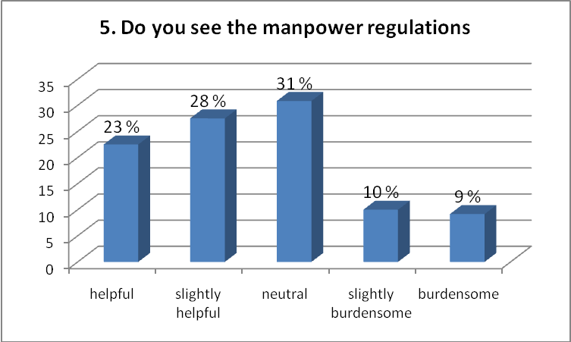
الإجراءات الإدارية الخاصة بالقوى العاملة

Slide 38
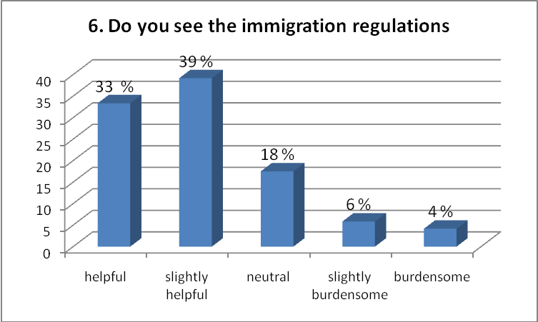
الإجراءات الإدارية الخاصة بالهجرة

Slide 39
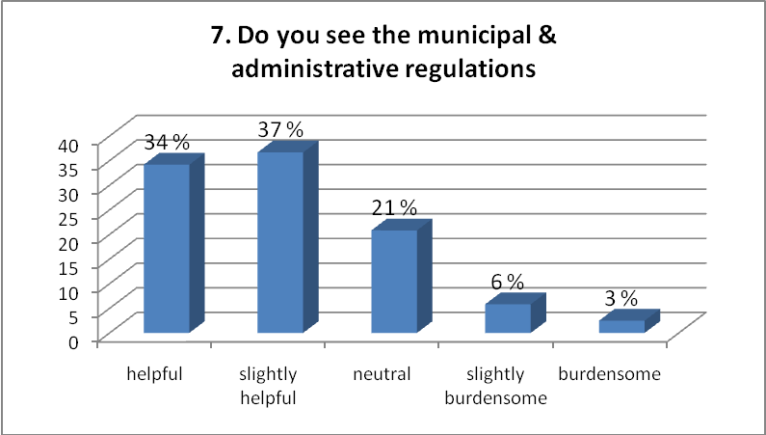
الإجراءات الإدارية الخاصة بالبلديات والبيئة

Slide 40
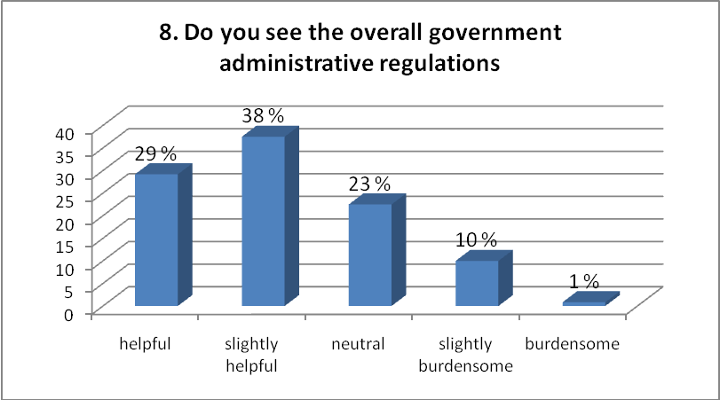
الإجراءات الإدارية الحكومية بشكل عام

Slide 41
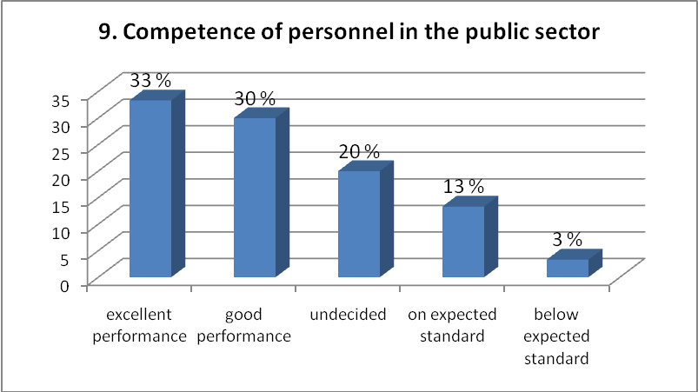
كفاءة الموظفين في القطاع العام

Slide 42
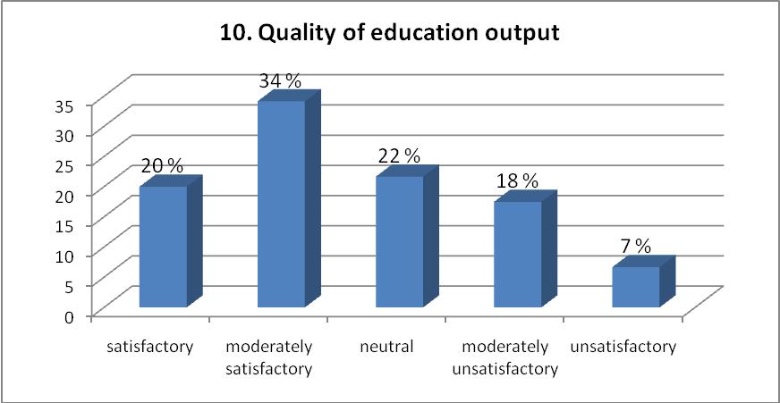
جودة مخرجات التعليم

Slide 43
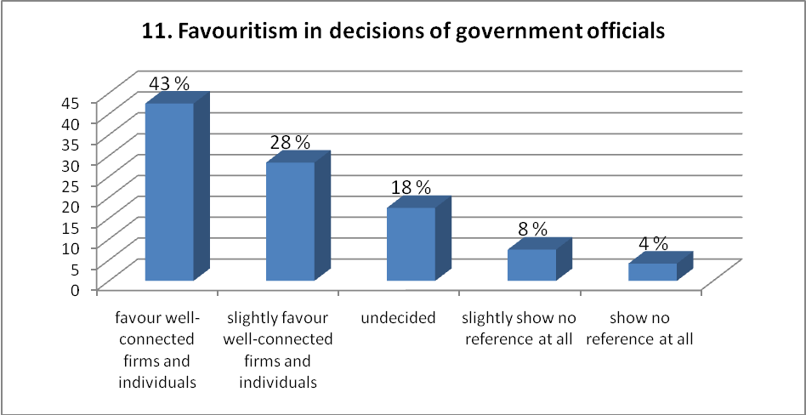
الواسطة (المحاباة) في قراراتِ المسؤولين الحكوميين

Slide 44
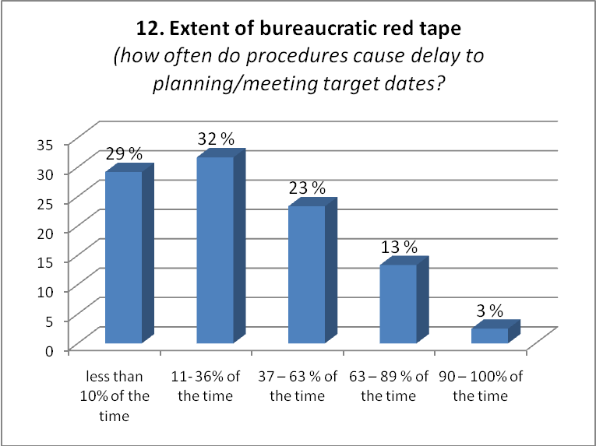
مدى حجم البيروقراطية (المدى الذي تؤخر فيه الإجراءات الحكومية مخططات المؤسسات والالتزام بالمواعيد المحددة)

Slide 45
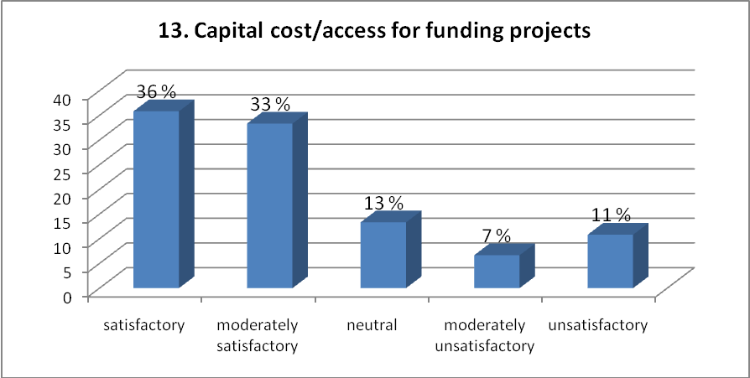
توفر المصادر المالية لتمويل المشاريع

Slide 46
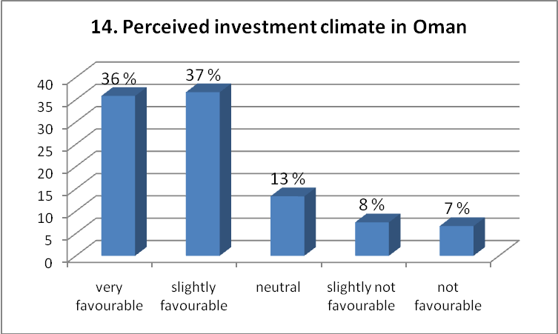
البيئة العامة للاستثمار في السلطنة

Slide 47
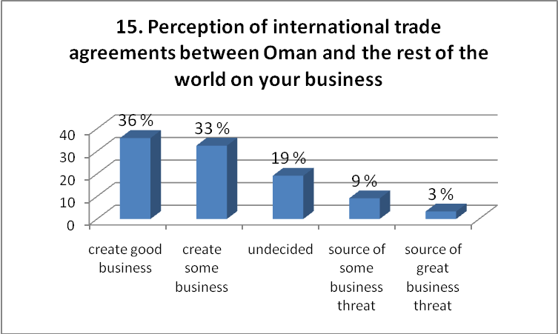
تأثير اتفاقيات التجارة الدولية بين السلطنة وبقية دول العالم على أعمالي

Slide 48
ملخص نتائج مؤشر ثقة أصحاب الأعمال في السلطنة
 |  | الترتيب
63% | توقع وضع أفضل للأوضاع الاقتصادية العامة في عُمان خلال سنة واحدة مِنْ الآن | 1
43% | الواسطة في قراراتِ المسؤولين الحكوميين | 2
39% | توفر المعلومات/ و شفافية تعامل الأجهزة الحكومية | 3
38% | توقع ارباح مالية افضل للشركة خلال سنة من الآن | 4
36% | توفر المصادر المالية لتمويل المشاريع | 5
36% | البيئة العامة للاستثمار في السلطنة | 6
36% | تأثير اتفاقيات التجارة الدولية بين السلطنة وبقية دول العالم على أعمالي | 7
35% | الإجراءاتَ القضائيةَ | 8
34% | الإجراءات الإدارية الخاصة بالبلديات والبيئة | 9
33% | الإجراءات الإدارية الخاصة بالهجرة | 10
33% | كفاءة الموظفين في القطاع العام | 11
29% | الإجراءات الإدارية الحكومية بشكل عام | 12
29% | مدى حجم البيروقراطية (المدى الذي تؤخر فيه الإجراءات الحكومية مخططات المؤسسات والالتزام بالمواعيد المحددة) | 13
23% | الإجراءات الإدارية الخاصة بالقوى العاملة | 14
20% | جودة مخرجات التعليم | 15

Slide 49
قرأه نهائية
منهجية إعداد مؤشر الجمعية تختلف عن منهجية المؤشر الدولي الصادر عن مجموعة البنك الدولي على الرغم من وجود تشابه في بعض عناصر المؤشرين
استحداث أي مؤشر جديد يعبّر عن تصورات أصحاب الأعمال بواقعية، يتطلب العديد من المراجعات ومحاولات التطوير المستمرة للوصل للغاية المنشودة
النتائج الأولية تؤكد بأن مؤشر الجمعية يمكن أن يتطور إلى أداة هامة في توجيه السياسات العامة الهادفة إلى تحسين بيئة العمل بالسلطنة وتحرص الجمعية على التعاون مع الجهات المعنية للاستفادة منه لتحقيق ذلك

Slide 50
أمور بحاجة إلى معالجة فورية
وفق نتائج مؤشر الجمعيــــة
بالرغم من الثقة بمستقبل الأوضاع الاقتصادية العامة بالسلطنة خلال سنة واحدة من الآن إلا أن التوقعات بتحقيق أرباح أكثر في الفترة ذاتها أقل بكثير من ذلك.
ضرورة التركيز على معالجة الانطباعات الخاصة بدور الوساطة في قراراتِ المسؤولين الحكوميين
ضرورة معالجة الأسباب التي وضعت جودة مخرجات التعليم والإجراءات الإدارية الخاصة بالقوى العاملة في ادني سلم القياس.

Slide 51
أمور بحاجة إلى معالجة فورية
وفق نتائج مؤشر الجمعيــــة
ضرورة العمل على تحقيق التناغم بين الرضا عن كفاءة أداء الموظفين الحكوميين والاجراءات الإدارية الحكومية بشكل عام التي تبين انها في مستوى ادنى من مستوى اداء الموظفين.
ضمن 15 سؤال من اسئلة مؤشر الجمعية كان مستوى الرضا أقل من 50% في جميع الحالات ما عدا مستوى التفاؤل الذي حقق نسبة 63% وبالتالي على الجهات المعنية النظر في آليات تحسين مستوى آدائها

Slide 52
أمور بحاجة إلى معالجة فورية
وفق نتائج التقارير الدولية
ترتيب السلطنة حسب المؤشر الدولي لسهولة ممارسة أنشطة الأعمال الذي يركز على المؤسسات الصغيرة والمتوسطة 57 من مجموع 183 دولة في العالم وعلى مستوى منطقة الشرق الأوسط الترتيب السادس (6)
إلا أن ترتيب السلطنة حسب نفس المؤشر فيما يتعلق بالحصول على الائتمان 128 وهذا أدنى مستوى في ال 9 مؤشرات، بينما مؤشر إنفاذ العقود في مستوى ال 104

Slide 53
أمور بحاجة إلى معالجة فورية
وفق نتائج التقارير الدولية
ضرورة التركيز على معالجة المشاكل المتعلقة بالحصول على الائتمان والإجراءات القانونية لإنفاذ العقود حيث أن المؤشر الدولي لسهولة ممارسة أنشطة الأعمال وضع السلطنة في مستويات متأخرة بسبب التدني الكبير للنسب الخاصة بتلك المؤشرات.
ضرورة العمل على رفع المعدل العام للسلطنة في المؤشر الدولي لسهولة ممارسة أنشطة الأعمال في الدول خاصة في مجال بدء النشاط التجاري وتسجيله واستخراج تراخيص البناء وحماية المستثمرين والتجارة عبر الحدود وتصفية النشاط التجاري ، حيث أن ترتيب السلطنة في تلك المؤشرات متدني وأقل بكثير من معدل الترتيب العام للسلطنة في المؤشر.

